Slide 1
Améliorer la qualité du code existant: smells et refactors
3

Slide 2
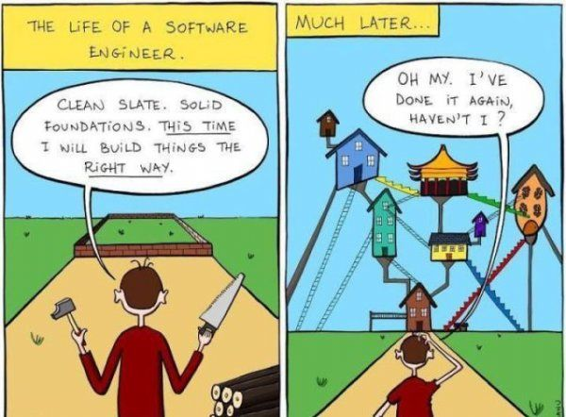
Pourquoi refactorer?
Pour améliorer la qualité du code: le rendre plus facile à comprendre, à modifier
  Plus précisément, pour améliorer la qualité interne (clareté, expressivité, modularité, encapsulation, couplage faible, ..).
  Ne change pas la qualité externe (conformité au comportement attendu, perfs, ..)
Evite la dégradation progressive de la qualité interne (inévitable sinon).
  Ralentit l'augmentation de l'entropie (perte de structure)
  Effet cumulatif, impact majeur

Slide 3
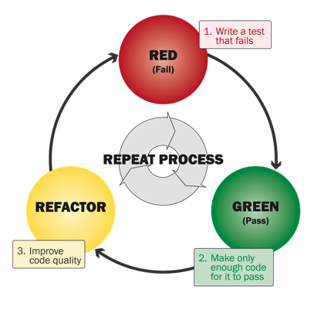
Quand refactorer?
Dans le cycle TDD Red, Green, Refactor
Suite à une revue de code
En préalable de l'ajout d'une fonctionnalité, quand le code actuel rend cet ajout difficile
Quand une nouvelle fonctionnalité introduit de la duplication
A l'occasion d'un bug fix
Dans une iteration dédiée à la reduction de la dette technique

Slide 4
Comment refactorer ?
En s'assurant de l'absence de régressions avec une bonne couverture de tests automatiques
Par petits refactorings, en relançant les tests à chaque fois
Sans faire deux choses à la fois (ne pas ajouter de fonctionnalité)

Slide 5
Quoi refactorer?
Le code dupliqué
Le code long
Le code illisible
...
→ De façon générale: on refactor pour éliminer les code smells

Slide 6

Objectifs
L'impératif de qualité logicielle
Principes de conception propre
Améliorer la qualité du code existant: smells et refactors
Vue à 10 000 pieds des principales méthodes de conception propre
Les concepts de smell et de refactor
Les smells de Martin Fowler
  Duplicated method
  Duplicated class
  Long method
  Long class
  Primitive obsession
  Aperçu d'autres smells
Uneffective Java
Smells vus dans la nature
Refactorer une application legacy

Slide 7

Primitive obsession
"You can easily write little classes that are indistinguishable from built-in types.
[Yet] people new to OOP often are reluctant to use small objects for small tasks."
Martin Fowler, Refactoring
Code review de smells-mf-primitive-start:
  Comprendre Salle, Salles , Reservation, et Reservations
  Comprendre et exécuter ReservationServiceTest
  Faire une code review de ReservationService
Notes:
ajouter(MontantMonetaire)

Slide 8
Primitive obsession
Code review de ReservationService
→ Plusieurs méthodes "trimballent" des paramètres (date, heureDebut, heureFin) qui devraient être groupés
→ La méthode chevauche() comprend une logique complexe de détection des chevauchements de créneaux horaires.
    Viole le principe SOLID Single Responsability Principle
    Alourdit la lecture
    On peut facilement se tromper sur le sens d'un < ou >
    Rien n'empêche l'utilisateur de passer des paramètres invalides (négatifs), d'inverser l'heure de début et de fin, ..
→ De façon générale, la notion de "créneau horaire" est présente implicitement dans le code mais pas explicitement
Notes:
ajouter(MontantMonetaire)

Slide 9
Primitive obsession
Refactorer ReservationService en explicitant la notion de créneau horaire
Notes:
ajouter(MontantMonetaire)

Slide 10
Primitive obsession
Refactorer ReservationService en explicitant la notion de créneau horaire
→ Une solution possible: dans smells-mf-primitive-end
→ Utilise le refactor Extract Class, en introduisant un Value Object
Avantages:
  Sépare les responsabilités
  Permet de tester CreneauHoraire séparément
  Code plus lisible (les méthodes ont moins de paramètres)
  ReservationService peut être sûr que le créneau qui lui est passé en argument est valide
  Le créneau horaire peut être loggé plus lisiblement
  On peut ajouter des méthodes qui indiquent une intention sur la nouvelle classe: aujourdhui(), demain()
Notes:
ajouter(MontantMonetaire)

Slide 11
Aperçu d'autres smells
Smell | Refactors
Long Parameter List | Preserve Whole Object Introduce Parameter Object
Feature Envy | Move Method
Data Clumps | Extract Class
Switch Statements | Replace Conditional with Polymorphism Introduce Null Object
Lazy Class | Inline Class
Speculative Generality | Collapse Hierarchy
Message Chains | Extract Method
Data Class | Encapsulate Collection Remove Setter
Notes:
Explication orale si on a le temps.
Même si on passe très vite indiquer que certains de ces smells ne s'inventent pas (on ne peut pas les détecter comme monsieur Jourdain)
-On ne présente pas tous les smells
-Pour un smell donné, on présente seulement les refactors les plus typiques

Slide 12
Objectifs
L'impératif de qualité logicielle
Principes de conception propre
Améliorer la qualité du code existant: smells et refactors
Vue à 10 000 pieds des principales méthodes de conception propre
Les concepts de smell et de refactor
Les smells de Martin Fowler
Uneffective Java
  Egalité.. ou pas
  Immutabilité à trous
  Obsolescence instantanée
  Cachez cette exception que je ne saurais voir
  ArrayList obsession
Smells vus dans la nature
Refactorer une application legacy

Slide 13
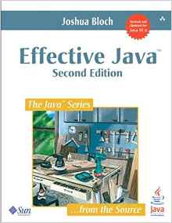
Uneffective Java
Un livre à lire pour tous les développeurs Java
(il existe l'équivalent pour d'autres langages)

Slide 14
Objectifs
L'impératif de qualité logicielle
Principes de conception propre
Améliorer la qualité du code existant: smells et refactors
Vue à 10 000 pieds des principales méthodes de conception propre
Les concepts de smell et de refactor
Les smells de Martin Fowler
Uneffective Java
  Egalité.. ou pas
  Immutabilité à trous
  Obsolescence instantanée
  Cachez cette exception que je ne saurais voir
  ArrayList obsession
Smells vus dans la nature
Refactorer une application legacy

Slide 15
Obsolesence instantanée
"Each major release of the Java platform has a few new "hidden treasures".
Knowing [them] can save you lots of time and effort and can enhance the speed and quality of your programs."
Java Puzzlers, Josh Bloch
L'obsolesence programmée des biens de consommation modernes est un gros problème
Ecrire du code instantanément obsolète par méconnaissance des évolutions de la plateforme est encore plus problématique

Slide 16
Obsolesence instantanée
Etude de smells-uneffjava-obsol-start:
KeyValueStore est écrit en Java 5/6
→ Identifier le code obsolète, et proposer des simplifications utilisant les nouveautés des versions plus récentes de Java

Slide 17
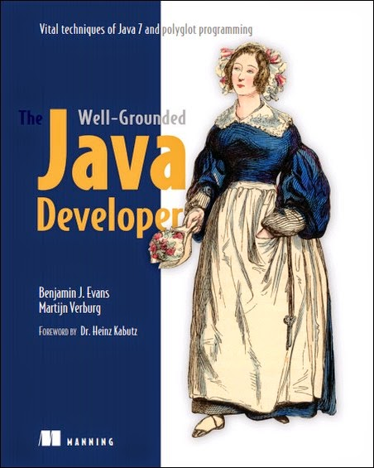
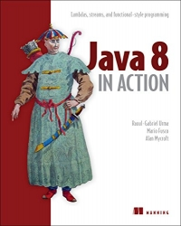
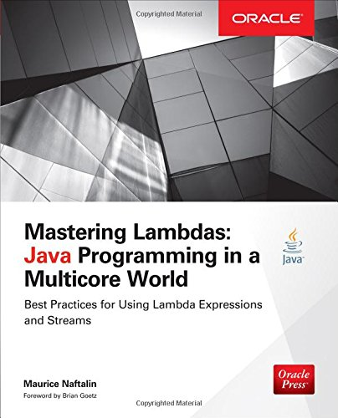
Obsolesence instantanée
→ Une solution possible: smells-uneffjava-obsol-end
On voit trop souvent du code Java 5, obsolète de plus de 10 ans. Il faut à tout prix se tenir au courant des évolutions de la plateforme qu'on utilise. Le code en sera grandement simplifié.
Quelques recommandations de lecture:
  Java 7: The well grounded Java developper
  Java 8: Java 8 in action + Mastering Lambdas

Slide 18
Objectifs
L'impératif de qualité logicielle
Principes de conception propre
Améliorer la qualité du code existant: smells et refactors
Vue à 10 000 pieds des principales méthodes de conception propre
Les concepts de smell et de refactor
Les smells de Martin Fowler
Uneffective Java
  Egalité.. ou pas
  Immutabilité à trous
  Obsolescence instantanée
  Cachez cette exception que je ne saurais voir
  ArrayList obsession
Smells vus dans la nature
Refactorer une application legacy

Slide 19
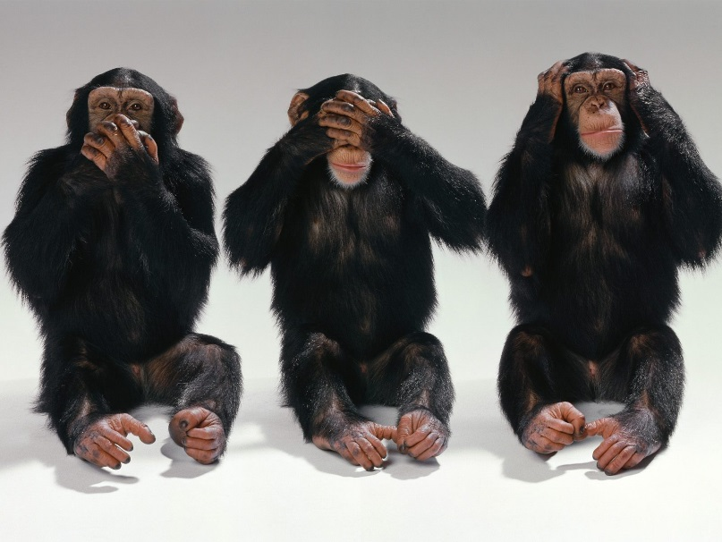
Cachez cette exception que je ne saurais voir
"Don't ignore exceptions"
Effective Java, Josh Bloch
Ne pas mettre les exceptions "sous le tapis"
  Sinon l'échec provoquera un problème plus tard, dans une méthode éloignée
  Difficile à débugger

Slide 20
Cachez cette exception que je ne saurais voir
Code review de smells-uneffjava-seenoevil-start
Comparez avec smells-uneffjava-seenoevil-end

Slide 21
Cachez cette exception que je ne saurais voir
Code review de smells-uneffjava-seenoevil-start
  L'exception est avalée, et on continue à exécuter la méthode comme si de rien n'était.
  Le niveau de log est ERROR: le dev savait que c'était une erreur bloquante!
Comparez avec smells-uneffjava-seenoevil-end
  Une exception non-checkée spécifique a été ajoutée en Java 7 pour le cas particulier fréquent des exceptions d'IO (souvent non-recoverable)

Slide 22
Cachez cette exception que je ne saurais voir
Pas de catch vide
  Sauf avec un commentaire justifiant un cas particulier
Un println/log est équivalent à un catch vide
  Dans l'espace, personne ne vous entend logger
"Throw early, catch late" (dicton)
  Laisser l'exception remonter la stack, c'est le but des exceptions
Ne pas jeter les exceptions "caused by"
Inclure des informations de contexte dans l'exception, pour faciliter la correction
  En l'absence de contexte dans les logs d'exceptions, on est obligé de relancer en mode debug, et d'essayer de reproduire
  Capturer les paramètres illégaux, l'état anormal, les bornes de l'intervalle dont on est sorti, ...

Slide 23
Objectifs
L'impératif de qualité logicielle
Principes de conception propre
Améliorer la qualité du code existant: smells et refactors
Vue à 10 000 pieds des principales méthodes de conception propre
Les concepts de smell et de refactor
Les smells de Martin Fowler
Uneffective Java
Smells vus dans la nature
  Modules techniques: Service-Dao-Entity
  Generate getters and setters
  La mort par imbrication: l'escalier du diable
  Paquets dépaquetés
  Etre ou ne pas être: la relation inappropriée Is-not-a
  Javadoc et tests alibi
  L'éditorialiste: l'intelligence enfouie dans les commentaires
  La nuit des codes vivants
Refactorer une application legacy

Slide 24
Generate getters and setters
"Classes that are dumb data holders are almost certainly manipulated in far too much detail by other classes"
Refactoring, Martin Fowler

Slide 25
Generate getters and setters
Code review de dans smells-autres-getset-start
  Lancer et lire SouscriptionTest
  Revue de SouscriptionService, Souscripteur, et Contrat

Slide 26
Generate getters and setters
Code review de dans smells-autres-getset-start
→ Antipattern très fréquent:
  Les entités sont réduites à de simples structs
  Un "service" contient toute la logique, implémentée procéduralement
→ Pour cela, il accède sans restriction à la data contenue dans l'entité
→ Pas d'encapsulation, ni de colocalisation traitement/données: contrevient aux principes de POO

Slide 27
Generate getters and setters
Refactorer en colocalisant traitrement et données
  Supprimer SouscriptionService complètement
  S'assurer que le test passe toujours

Slide 28
Generate getters and setters
Une solution possible: smells-autres-getset-end
  L'état est encapsulé dans les entités
  Les traitements sont colocalisés avec les données
  Le comportement est centralisé dans le modèle, qui n'est plus anémique

Slide 29
Objectifs
L'impératif de qualité logicielle
Principes de conception propre
Améliorer la qualité du code existant: smells et refactors
Vue à 10 000 pieds des principales méthodes de conception propre
Les concepts de smell et de refactor
Les smells de Martin Fowler
Uneffective Java
Smells vus dans la nature
  Modules techniques: Service-Dao-Entity
  Generate getters and setters
  La mort par imbrication: l'escalier du diable
  Paquets dépaquetés
  Etre ou ne pas être: la relation inappropriée Is-not-a
  Javadoc et tests alibi
  L'éditorialiste: l'intelligence enfouie dans les commentaires
  La nuit des codes vivants
Refactorer une application legacy

Slide 30
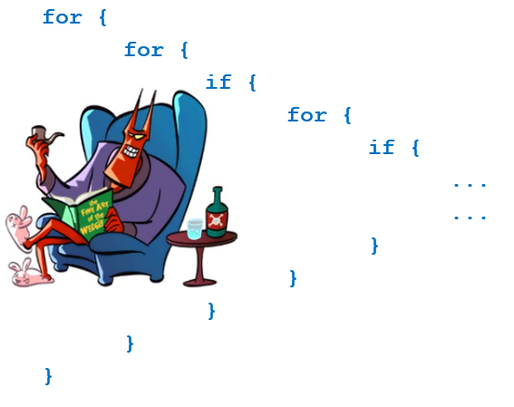
L'escalier du diable

Slide 31
L'escalier du diable
Code review de exo2 dans smells-autres-escalier-start
  Lancer et comprendre MusicSearchServiceTest
  Etudier en particulier MusicSearchService
Refactorer
  Remplacer les blocs imbriqués par les méthodes de Stream
  S'assurer que MusicSearchServiceTest passe toujours

Slide 32
Objectifs
L'impératif de qualité logicielle
Principes de conception propre
Améliorer la qualité du code existant: smells et refactors
Vue à 10 000 pieds des principales méthodes de conception propre
Les concepts de smell et de refactor
Les smells de Martin Fowler
Uneffective Java
Smells vus dans la nature
  Modules techniques: Service-Dao-Entity
  Generate getters and setters
  La mort par imbrication: l'escalier du diable
  Paquets dépaquetés
  Etre ou ne pas être: la relation inappropriée Is-not-a
  Javadoc et tests alibi
  L'éditorialiste: l'intelligence enfouie dans les commentaires
  La nuit des codes vivants
Refactorer une application legacy

Slide 33
Editorialiste
"Comments should say things that the code cannot say for itself."
Clean Code, Robert Martin

Slide 34
Editorialiste
Code review de smells-autres-editorialiste-start:
  Lancer et comprendre FeatureDiffTest
  Examiner Features.compare()
Refactorer en s'assurant que passe FeatureDiffTest passe toujours

Slide 35
Editorialiste
Une solution possible: smells-autres-editorialiste-end
Code review:
  La sémantique est contenue dans le commentaire, au lieu d'être contenu dans le nom des variables
Refactor:
  On supprime le commentaire
  On donne à la variable un nom qui a du sens (celui de feu le commentaire).

Slide 36
Editorialiste
Ne pas utiliser de commentaires pour faire le travail d'une variable ou d'une function
Ne pas avoir peut des noms longs
  Il vaut mieux un nom long et explicite qu'un nom court et mystérieux
  Il vaut mieux un nom long et descriptif qu'un commentaire

